Slide 1

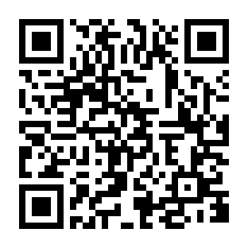
子育てひろばのお知らせ
16日（水）園庭開放 10:15-10:45
園児と一緒に園庭で遊びませんか？
24日（木）英語 10:00-10:30
0.1歳クラスと一緒に英語に触れてみませんか⁉
各回 定員10名
※申込は4/1～ひろばの前日まで受け付けています
・内容は変更することがございます。
・保育相談や保育園の見学も行えます。
・上記以外でも随時見学を受付けております。
←HPのQRコードです！
詳しくはHPを
ご覧ください。
【お申込み・見学・お問合せ】
ニチイキッズ都島南通り保育園
大阪市都島区都島南通1丁目22-11
☎06-6923-8722
（月-金 9:00 – 18:00 ) 担当：たけだ
随時、保育園の見学可能です！

